Slide 1

FrameIT – автоматический комикс-генератор по видео
Команда «Вектор»
2025год, ГГНТУ

Slide 2
Профиль проекта
Текущий статус проекта (задел, что уже сделано):
1. Проведен анализ рынка
2. Проведен анализ конкурентов
3. Проведены переговоры с потенциальными партнерами
4. Проведены исследования современных методов компьютерного зрения, нейросетевых подходов к стилизации изображений и анализа речи
5. Разработана альфа-версия проекта
Уровень TRL: TRL3
Технологическое направление в соответствии с перечнем критических технологий РФ:
Информационно-телекоммуникационные системы.
Рынок НТИ: МедиаНет
Сквозные технологии: Нейротехнологии и искусственный интеллект

Slide 3
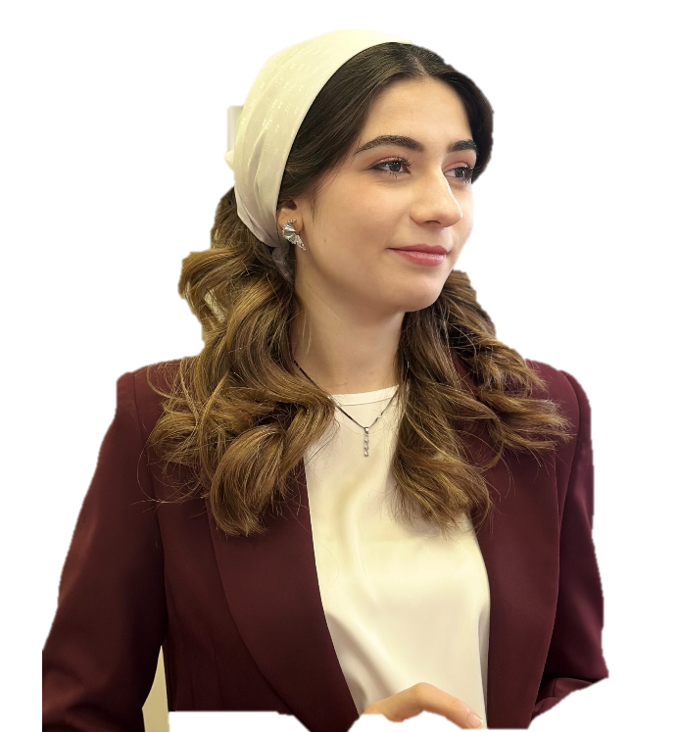
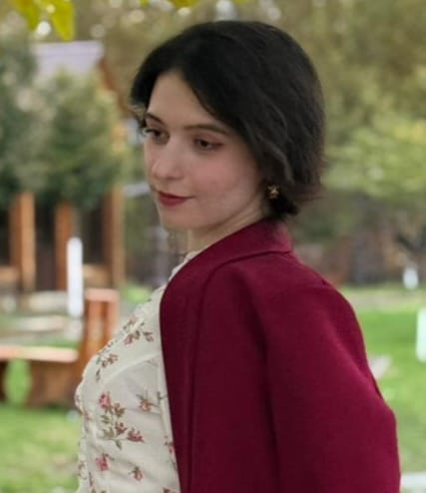
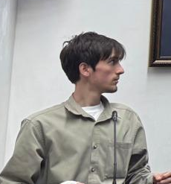
Команда проекта
Лидер проекта
- Газимаева Заира
- +7(938) 999-47-09
- zaireykh@bk.ru
Пашаева Роза
UX/UI-дизайнер
88005353535
Разработка структуры интерфейса
1 год
-
Leader ID - 5105358
Берсанукаев Саид
Разработчик
88005353535
Разработка прототипа
2 года
-
Leader ID - 6460132

Slide 4
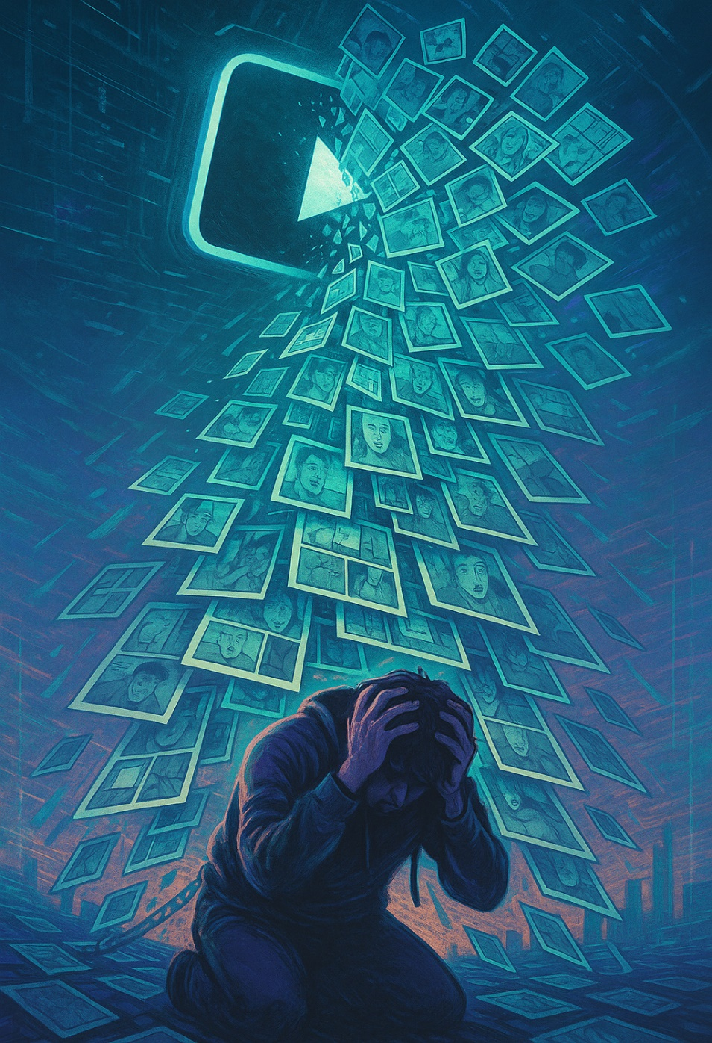
Актуальность
Проблема клиента, которую проект решает:
Создание комиксов из видео является трудоёмким процессом, который требует много времени и сил. С этой проблемой в 2025 году, из-за стремительного развития сферы развлечений, сталкивается всё больше контент-мейкеров.
Добавьте сюда картинку, которая иллюстрирует проблему
Существующие варианты решения проблемы:
1. Графические редакторы 2. Нейросетевые аналоги, направленные на генерацию изображений

Slide 5
Рынок проекта
Целевая доля рынка, которую планирует занять проект:
0.05% – 0.2% рынка креативных инструментов
Распределение рынка AI-креативных инструментов
Текущий объём рынка AI-креативных инструментов — 7 млрд $.
География:
• США — 55%
• Европа — 22%
• Азия — 18%
• Россия — около 1%
Лидеры рынка:
• Adobe Firefly — 2.1 млрд $
• Canva AI — 1.5 млрд $
• Runway — 500 млн $
• Pika Labs — 300 млн $
• Midjourney/SD — 1 млрд $ совокупно
Динамика рынка (за последние 5 лет):
2019 — 1.1 млрд $
2020 — 1.6 млрд $
2021 — 2.3 млрд $
2022 — 3.5 млрд $
2023 — 5.1 млрд $ч
2024 — 7.0 млрд $

Slide 6
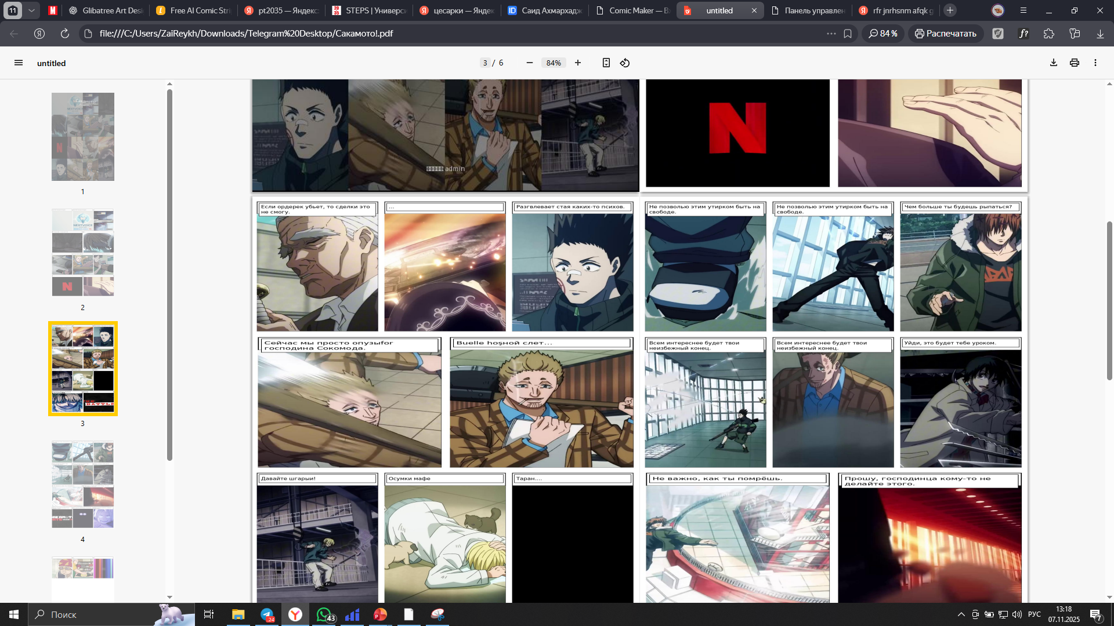
Описание продукта и технологии
Какой продукт (товар/ услуга/ устройство/ ПО/ технология/ процесс и т.д.) будет продаваться:
Комиксы за токены
Описание механики использования продукта клиентом: 1. Пользователь загружает видеофайл
2. выставляет требуемые параметры (стилистика, количество фреймов)
3. на выходе получает комикс в pdf-файл

Slide 7
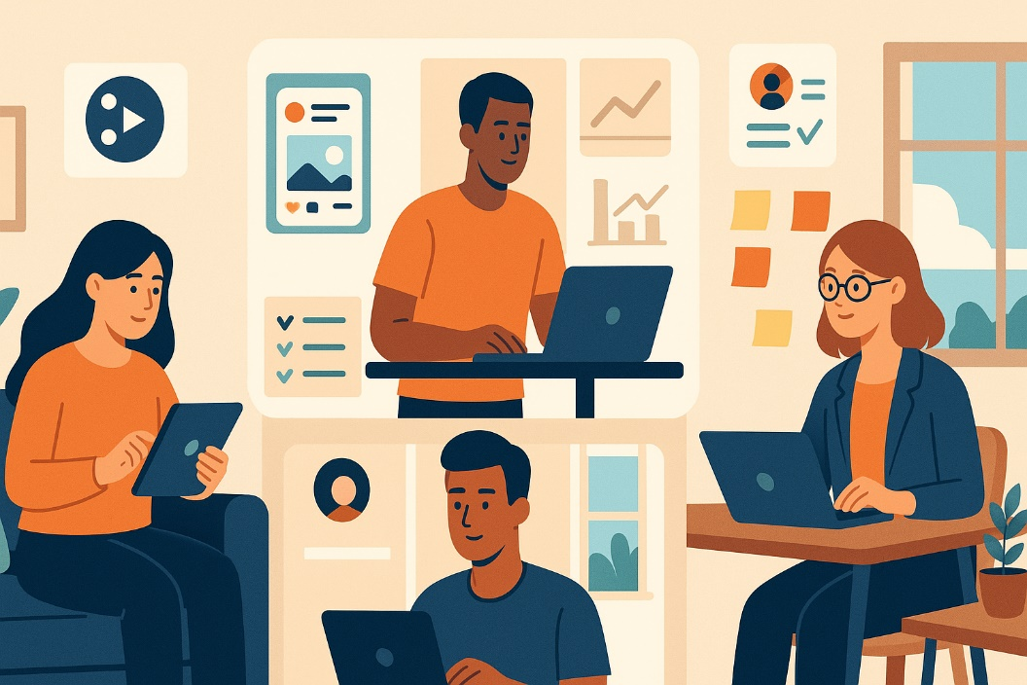
Описание продукта и технологии
Потребительские сегменты:
B2B:
SMM-агентства и маркетинговые компании
Медиа-сообщества
Рекламные и PR-отделы компании
B2C:
Читатели комиксов
Портрет клиента:
SMM-агентства, маркетинговые компании и креативные студии, которые ежедневно создают контент для брендов и социальных сетей
Любители комиксов, которые хотели бы разнообразить свою рутину потребления комиксов

Slide 8
Конкуренты
Конкретные конкурентные преимущества продукта
Специализация — лучший инструмент для формата “видео → комикс”.
Уникальные стили — собственные модели и датасеты под комикс-эстетику.
Сюжетность — автоматическое определение сцен, эмоций и диалогов.
Качество — AI-контроль артефактов и улучшение финальных кадров.
Локализация — точное распознавание русской речи и адаптация под СНГ-контент.
Настройки — выбор стиля, кадров и редактирование результата.
Ключевые характеристики | FrameIT | MakeBeliefsComix | WittyComics | Pixton | ToonDoo
Тип продукта | Автоматическое веб-приложение | Онлайн-сервис | Онлайн-сервис | Онлайн-сервис | Онлайн-сервис
Стоимость | Бесплатно / Freemium | Бесплатно | Условно-бесплатно | Условно-бесплатно | Бесплатно
Поддержка кириллицы | ✅ | ✅ | ✅ | ❌ | ❌
Создание комиксов | Автоматически (ИИ, видео и речь) | Ручное | Ручное | Ручное | Ручное
Редактирование персонажей | Авто-распознавание эмоций | ❌ | Частично | ✅ | ✅
Регистрация для сохранения | Не требуется | Требуется | Требуется | Требуется | Требуется
Уникальные особенности | Автоматизация, ИИ-анализ, русский интерфейс | Маски, объекты | Простота, диалоги | Много форматов | Гибкие сцены

Slide 9
Карта технологий
⚙️ Технологии проекта FrameIT
Python — основной язык разработки
OpenCV — автоматическая раскадровка и обработка видео
PyTorch — нейросетевые модели стилизации под комикс
STT (Speech-to-Text) — распознавание речи из видео
NLP — генерация и разметка диалогов
Алгоритмы контроля качества — устранение артефактов изображений
UI/UX-фреймворк (React / Django) — реализация веб-интерфейса
GPU-серверы / облачные вычисления — для обучения и стилизации моделей

Slide 10
Бизнес-модель по шаблону Остервальдера
Партнеры Облачные провайдеры (GPU-серверы) Провайдеры STT (Speech-to-Text) API Рекламные и маркетинговые агентства Образовательные платформы | Ключевые активности Разработка и улучшение ПО Обучение и дообучение AI/ML моделей Маркетинг и продажи | Ценностное предложение Экономия времени и сил: Полная автоматизация трудоемкого процесса создания комиксов из видео. Доступность: Создание комиксов становится доступным для пользователей без навыков дизайна и редактирования. Скорость и масштабируемость: Возможность быстро создавать большое количество контента. Уникальность: Автоматизированная работа именно с видео-контентом, а не со статичными изображениями, что является ключевым отличием от аналогов. |  | Каналы продвижения будущего продукта Токенная модель: покупка пакетов токенов для генерации комиксов. Freemium-доступ: ограниченная бесплатная пробная версия для вовлечения. Корпоративные продажи: пакеты токенов + приоритетная поддержка для бизнеса. White-label партнёрства: интеграция технологии под бренд клиента. | Целевая аудитория Создатели контента Малый и средний бизнес (SMB): Рекламные агентства, маркетологи для создания креативного контента для кампаний. Медиа и развлекательная индустрия: Студии анимации, редакции для быстрого создания промо-материалов. Любители комиксов и графического дизайна: Энтузиасты, не обладающие профессиональными навыками.
 | Ключевые ресурсы Команда разработчиков: ML-инженеры (Computer Vision, NLP), бэкенд-/фронтенд-разработчики (Python, Django/Flask, React). Технологический стек: Проприетарные алгоритмы, код, модели машинного обучения (OpenCV, PyTorch). Дизайн и UX/UI: Шаблоны комиксов, диалоговые "пузыри", интуитивно понятный интерфейс.
 | Ключевые ресурсы Команда разработчиков: ML-инженеры (Computer Vision, NLP), бэкенд-/фронтенд-разработчики (Python, Django/Flask, React). Технологический стек: Проприетарные алгоритмы, код, модели машинного обучения (OpenCV, PyTorch). Дизайн и UX/UI: Шаблоны комиксов, диалоговые "пузыри", интуитивно понятный интерфейс. |  |  | Каналы сбыта будущего продукта Собственный веб-сайт (SaaS-платформа): Основной канал для привлечения и обслуживания индивидуальных пользователей и малого бизнеса. Социальные сети и контент-маркетинг: Привлечение целевой аудитории
Расходы От 5 до 10 миллионов рублей на первый и второй год, включая: зарплаты сотрудников, привлечение внешних специалистов, расходы на оборудование и продвижение. Затраты на заработную плату и привлечение сторонних исполнителей будут основными статьями расходов. |  |  | Доходы Способ получения дохода — продажа подписки на продукт (по модели SaaS), а также предложения дополнительных функций, таких как премиум-шаблоны, расширенные опции стилизации или рекламные пакеты для бизнес-клиентов.

Slide 11
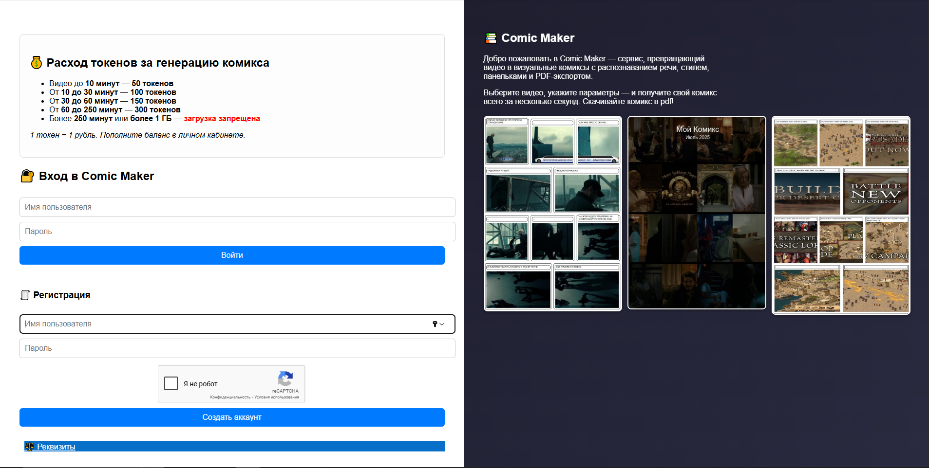
Демонстрация прототипа

Slide 12
КАРТА КЛЮЧЕВЫХ КОММУНИКАЦИЙ ПРОЕКТА НА ЭТАПЕ 1
Разработка | TRL 3
Разработана альфа-версия ключевых модулей Есть базовая раскадровка и стилизация видео Работает первичное распознавание речи (STT) Технология подтверждена на ограниченных тестах
Производство | MRL 3
Определена целевая аудитория и сегменты рынка Подтверждена потребность в автоматизации создания комиксов Проведён предварительный анализ конкурентов и трендов Сформирована базовая бизнес-модель и ценностное предложение
Продажи | CRL 5
Проведено тестирование продукта с реальными пользователями Получены первые подтверждения ценности и положительные отзывы
Стартап-проект
ГГНТУ
PyTorch, OpenCV
Горизонты2030
Студенческий стартап
Акселерационная программа
Рекламные агенства
СММ-агенства
ФРИИ, YellowRockets, AngelsDeck, SmartHub, Sber AI Investments
Пилотное тестирование на реальных видео у партнёрских SMM-агентст
Читатели комиксов Блогеры
SberCloud / Yandex Cloud

Slide 13
Финансовые показатели
Модель монетизации — токенная система: пользователь покупает пакеты токенов и расходует их на генерацию комиксов: Видео до 10 минут — 50 токенов
От 10 до 30 минут — 100 токенов
От 30 до 60 минут — 150 токенов
От 60 до 250 минут — 300 токенов
Более 250 минут или более 1 ГБ — загрузка запрещена
Целевые показатели проекта | Единицы измерения | Прогнозные значения по периодам
 |  | 2026г. | 2027г. | 2028 г. | 2029 г. | 2030г.
Объем выручки | млн. руб. | 0.8 | 3.2 | 7.5 | 12 | 18
Планы по привлечению инвестиций и бюджетного финансирования | млн. руб. | 1.0 | 2.0 | 3.0 | 0 | 0

Slide 14
Календарный план стартап-проекта
Наименование этапа и сроки | Перечень работ этапа | Длительность этапа, мес. | Примерная стоимость, руб.
Этап 1. 01.2026г. – 07.2026г. | Создание MVP: раскадровка, стилизация, распознавание речи Разработка UI/UX и интеграция всех модулейТестирование на реальных видео и улучшение качества генерации Подготовка версии 1.0 для первых пользователей | 6 мес. | 900 000 – 1 400 000 ₽
Этап 2. 08.2026г. – 01.2027г. | Добавление новых стилей и улучшенных моделей ИИ Оптимизация скорости и стабильности сервиса на GPU Интеграция платёжной системы и B2B-функций Пилоты с агентствами, рост первых подписок | 5 мес. | 1 800 000 – 2 500 000 ₽
Этап 3 02.2027г. – 12.2027г. | Выход на рынок: маркетинг, продажи, подключение компанийПартнёрства с медиа-агентствами и платформамиРасширение продукта (анимация, авторские стили, API)Масштабирование инфраструктуры и монетизации | 10 мес | 2 500 000 – 3 500 000 ₽

Slide 15
Риски проекта
Технологические риски
Рыночные риски
Высокая нагрузка на GPU и стоимость вычисленийГенерация комиксов из видео требует больших ресурсов — возможны задержки, высокая себестоимость обработки.
Нестабильность нейросетей на разных типах видео - плохой свет, движение камеры, шум → искажения, артефакты, разные стили между кадрами.
Ошибки распознавания русской речи (STT)Акценты, фоновые шумы, быстрая речь → некорректные диалоги в комиксе.
Ограничения сторонних библиотек и моделейPyTorch, OpenAI, Whisper, Diffusers — обновления, блокировки или изменения API могут нарушить работу продукта.
Сложности масштабирования сервисаРост пользователей → перегруз серверов, зависания, необходимость дорогой инфраструктуры.
Трудности в обеспечении единообразия стиляРазные кадры могут выглядеть по-разному, сложность поддержания стабильного художественного стиля.
Проблемы с обработкой больших видеофайловВидео >500 МБ могут приводить к ошибкам, тайм-аутам или нехватке памяти.
Высокая конкуренция со стороны крупных AI-платформAdobe, Canva, Runway могут быстро добавить аналогичные функции.
Недостаточный спрос на платную генерацию комиксовЧасть пользователей предпочитает бесплатные инструменты — возможен низкий конверт в оплату.
Быстрая смена трендов контент-индустрииФормат «комикс из видео» может потерять актуальность через 1–2 года.
Низкая платёжеспособность части B2C-аудиторииМногие создатели контента не готовы регулярно платить за токены.
Зависимость от алгоритмов соцсетейИзменения в рекомендациях TikTok/Reels могут снизить интерес к формату и спрос на генерацию контента.
Риск появления бесплатных open-source аналоговНовые модели могут снизить уникальность продукта и давление на цену.
Сложность выхода на международный рынокЛокализация, законы об авторских правах, конкуренция — могут замедлить рост.

